Slide 1
Algoritmos Paralelos Open Multiprocessing
Prof. J.Fiestas

Slide 2
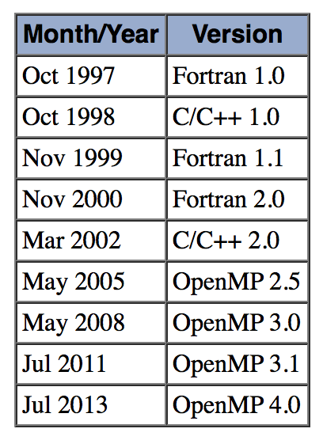
Algoritmos Paralelos
Dynamics of growing SMBHs in galaxy cores
OpenMP (Open Multi-Processing)
API (Aplication Programm Interface), es el conjunto de subrutinas, funciones y procedimientos (o métodos en la programación orientada a objetos) que ofrece una cierta biblioteca para ser utilizada por otro software como una capa de abstracción.

Slide 3
Algoritmos Paralelos
Dynamics of growing SMBHs in galaxy cores
OpenMP (Open Multi-Processing)
OPENMP es un API, que provee un modelo escalable, portable para aplicaciones de memoria compartida. Es aplicable en C/C++ y Fortran, en diferentes arquitecturas.
OPENMP utiliza directivas de compilador, librerias y variables de entorno

Slide 4
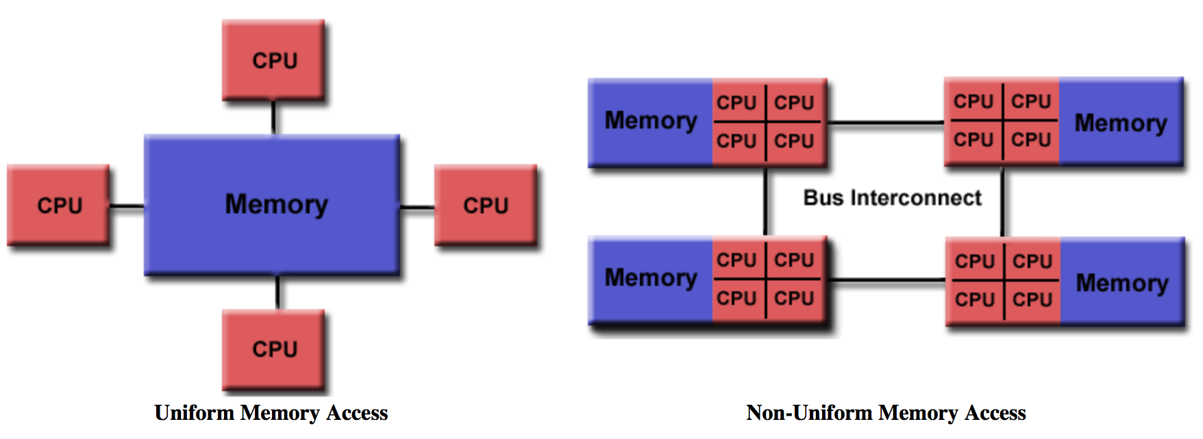
Algoritmos Paralelos
Dynamics of growing SMBHs in galaxy cores
OpenMP esta diseñado para maquinas multi-procesos y de memoria compartida (UMA, o NUMA)
OpenMP paraleliza usando hilos de ejecución o subprocesos (threads): unidad de procesamiento más pequeña que puede ser planificada por un sistema operativo

Slide 5
Algoritmos Paralelos
Dynamics of growing SMBHs in galaxy cores
La creación de un nuevo hilo es una característica que permite a una aplicación realizar varias tareas concurrentemente.
Threads existen solo ligados a procesos, y son típicamente igual al número de núcleos del procesador (sin embargo, el usuario define el número de threads)

Slide 6
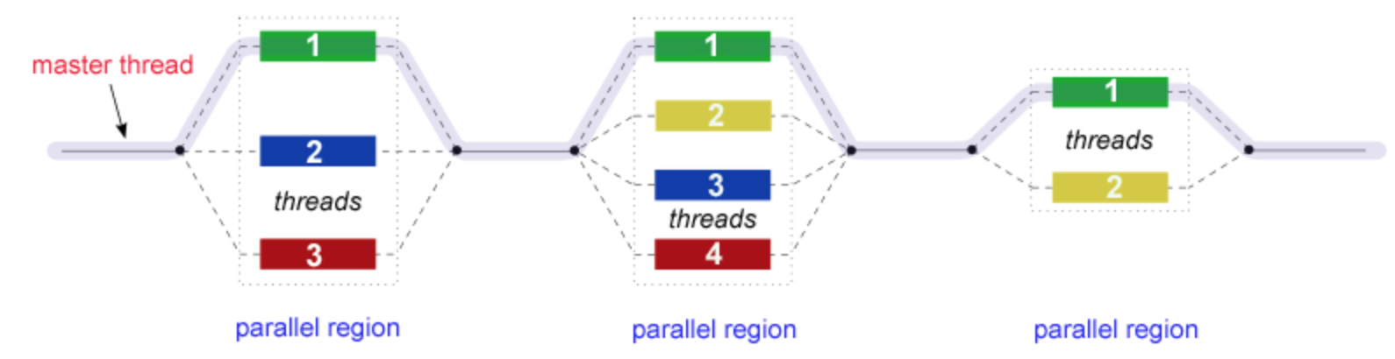
Algoritmos Paralelos
Dynamics of growing SMBHs in galaxy cores
Paralelismo en OpenMP es explícito, dando total control sobre el proceso. Puede implementarse añadiendo directivas a un proceso en serie, o insertando subrutinas para lograr niveles múltiples de paralelismo
Modelo Fork-Join:
Los procesos se inician como un proceso simple: master thread, que ejecuta secuencialmente hasta que se encuentra la primera region en paralelo.

Slide 7
Algoritmos Paralelos
Dynamics of growing SMBHs in galaxy cores
Modelo Fork-Join:
Los procesos se inician como un proceso simple: master thread, que ejecuta secuencialmente hasta que se encuentra la primera region en paralelo.
FORK: el master thread crea un grupo de threads en paralelo, que son ejecutados.
JOIN: cuando los threads completan su ejecución, se sincronizan y terminan, dejando solo el master thread

Slide 8
Algoritmos Paralelos
Dynamics of growing SMBHs in galaxy cores
Directivas de compilación:
Son comentarios sintácticos en el código fuente y seran ignorados por el compilador si el usuario asi lo decide (flag de compilación)
Estas inician una región de paralelismo en el código, dividen áreas del código entre threads, distribuyen iteraciones entre threads, serializan regiones del código, y sincronizan el trabajo entre threads.
#pragma omp parallel default(shared) private(beta,pi)
Nombre de la directiva
cláusulas

Slide 9
Algoritmos Paralelos
Dynamics of growing SMBHs in galaxy cores
Variables de entorno:
Controlan la ejecución en paralelo en tiempo real, como:
Número de threads, cómo estan separadas las iteraciones, asignar threads a procesos, definiendo paralelismo entrelazado, threads dinámicos,
csh/tcsh setenv OMP_NUM_THREADS 8
sh/bash export OMP_NUM_THREADS=8

Slide 10
Algoritmos Paralelos
Dynamics of growing SMBHs in galaxy cores
Librerías:
Se utilizan para especificar y alinear el número de threads, y sus identificadores, y los threads dinámicos, paralelismo entrelazado, y controladores de tiempos de reloj.
#include <omp.h>
int omp_get_num_threads(void)

Slide 11
Algoritmos Paralelos
Dynamics of growing SMBHs in galaxy cores
Estructura de OpenMP en C++
#include <omp.h>
main () {
// Código en serie ..........................
// Sección en paralelo. Divide (fork) un grupo de hilos (threads).
// Define tipos de variables
#pragma omp parallel private(var1, var2) shared(var3) {
// Región paralela ejecutada por todos los hilos
............................
// Los hilos se reúnen con el maestro
}
// Continúa el código en serie
// ..........................
}

Slide 12
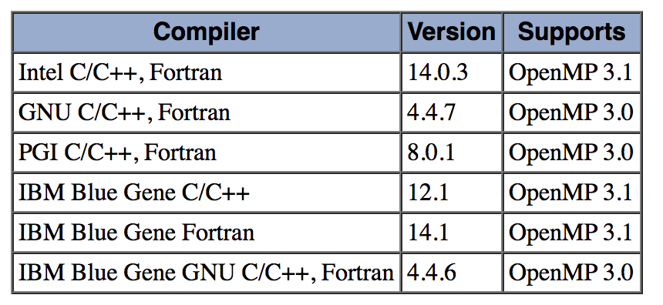
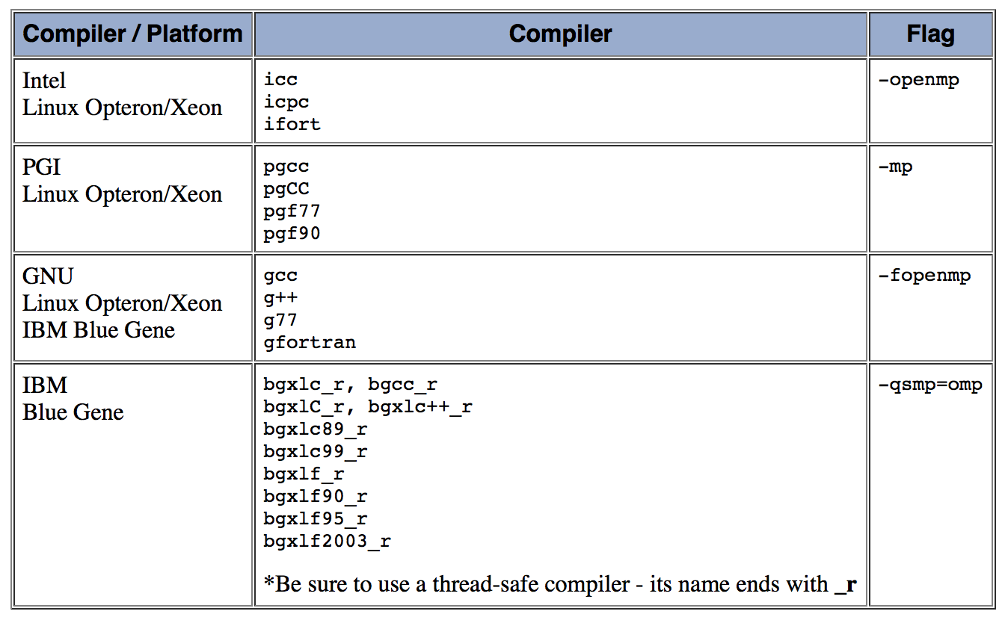
Algoritmos Paralelos
Dynamics of growing SMBHs in galaxy cores
Compiladores
de OpenMP:

Slide 13
Algoritmos Paralelos
Dynamics of growing SMBHs in galaxy cores
Construcción de regiones en paralelo:
#pragma omp parallel [clause ...] newline
if (scalar_expression)
private (list)
shared (list)
default (shared | none)
firstprivate (list)
reduction (operator: list)
copyin (list)
num_threads (integer-expression)
structured_block
Regiones que serán ejecutadas en multiples threads, al encontrar la directiva PARALLEL

Slide 14
Algoritmos Paralelos
Dynamics of growing SMBHs in galaxy cores
Construcción de regiones en paralelo:
El master es el thread con el número 0, a partir del cual, el código es duplicado y todos los threads lo ejecutarán.
Luego del final de la sección en paralelo, el master thread continúa la ejecución
#pragma omp parallel [clause ...] newline
if (scalar_expression)
private (list)
shared (list)
default (shared | none)
firstprivate (list)
reduction (operator: list)
copyin (list)
num_threads (integer-expression)
structured_block

Slide 15
Algoritmos Paralelos
Dynamics of growing SMBHs in galaxy cores
#include <omp.h>
main () {
int nthreads, tid;
/* Fork a team of threads with each thread having a private tid variable */
#pragma omp parallel private(tid) {
/* Obtain and print thread id */
tid = omp_get_thread_num();
printf("Hello World from thread = %d\n", tid);
/* Only master thread does this */
if (tid == 0) {
nthreads = omp_get_num_threads();
printf("Number of threads = %d\n", nthreads);
}
} /* All threads join master thread and terminate */
}

Slide 16
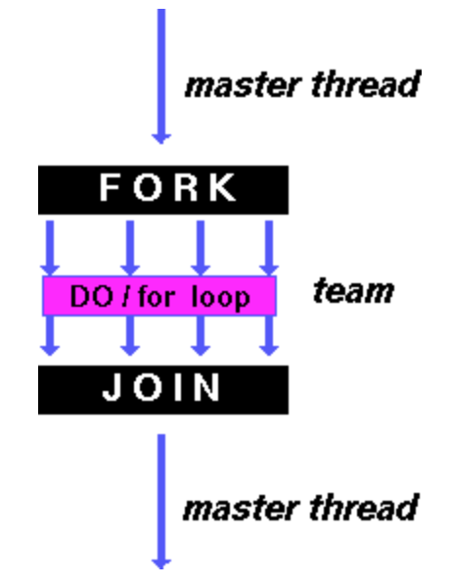
Algoritmos Paralelos
Dynamics of growing SMBHs in galaxy cores
Constructores de trabajo compartido:
Dividen la ejecución de la región comprendida entre los miembros . Este no crea nuevos threads
Constructor Do/for:
Comparte iteraciones en un loop entre los procesos (data parallelism)
SCHEDULE: cláusulas de ordenamiento de las iteraciones entre procesos
STATIC: iteraciones son divididas en bloques de tamaño chunk, y añadidos a threads estáticamente. Si chunk no es dado, las iteraciones son divididas igualmente.

Slide 17
Algoritmos Paralelos
Dynamics of growing SMBHs in galaxy cores
SCHEDULE: cláusulas de ordenamiento de las iteraciones entre procesos
DYNAMIC: iteraciones son divididas en bloques de tamaño chunk, y añadidos a threads dinámicamente
GUIDED: como DYNAMIC, pero cada bloque disminuye su tamaño cada vez que es asignado a un thread
RUNTIME: la decision de ordenamiento se hace en tiempo real por OMP_SCHEDULE (chunk no se define aqui)
AUTO: el ordenamiento se delega al compilador

Slide 18
Algoritmos Paralelos
Dynamics of growing SMBHs in galaxy cores
#include <omp.h>
#define CHUNKSIZE 100
#define N 1000
main ()
{
int i, chunk;
float a[N], b[N], c[N];
/* Some initializations */
for (i=0; i < N; i++)
a[i] = b[i] = i * 1.0;
chunk = CHUNKSIZE;
#pragma omp parallel shared(a,b,c,chunk) private(i)
{
#pragma omp for schedule(dynamic,chunk) nowait
for (i=0; i < N; i++)
c[i] = a[i] + b[i];
} /* end of parallel section */
}
NO WAIT / nowait: si especificada, threads no se sincronizan al final del loop en paralelo
ORDERED: especifica que las iteraciones del loop deben ser ejecutadas como en una secuencia serial

Slide 19
Algoritmos Paralelos
Dynamics of growing SMBHs in galaxy cores
#include <omp.h>
#define CHUNKSIZE 100
#define N 1000
main ()
{
int i, chunk;
float a[N], b[N], c[N];
/* Some initializations */
for (i=0; i < N; i++)
a[i] = b[i] = i * 1.0;
chunk = CHUNKSIZE;
#pragma omp parallel shared(a,b,c,chunk) private(i)
{
#pragma omp for schedule(dynamic,chunk) nowait
for (i=0; i < N; i++)
c[i] = a[i] + b[i];
} /* end of parallel section */
}
COLLAPSE: especifica cuantos loops en un loop entrelazado deben colapsar en una larga iteración y divididos de acuerdo a SCHEDULE

Slide 20
Algoritmos Paralelos
Dynamics of growing SMBHs in galaxy cores
SECTIONS:
Especifica que secciones del código se dividirán entre los threads. Cada SECTION se ejecuta una vez por un thread, secciones distintas se ejecutarán por threads distintos
#pragma omp sections [clause ...] newline
private (list)
firstprivate (list)
lastprivate (list)
reduction (operator: list)
nowait
{
#pragma omp section newline
structured_block
#pragma omp section newline
structured_block
}
Hay una barrera implícita al final de cada sección, a menos que se utilize NOWAIT/nowait
Nota:
no usar goto en las secciones

Slide 21
Algoritmos Paralelos
Dynamics of growing SMBHs in galaxy cores
#include <omp.h>
#define N 1000
main ()
{ int i;
float a[N], b[N], c[N], d[N];
/* Some initializations */
for (i=0; i < N; i++) {
a[i] = i * 1.5;
b[i] = i + 22.35; }
#pragma omp parallel shared(a,b,c,d) private(i)
{
#pragma omp sections nowait
{
#pragma omp section
for (i=0; i < N; i++)
c[i] = a[i] + b[i];
#pragma omp section
for (i=0; i < N; i++)
d[i] = a[i] * b[i];
} /* end of sections */
} /* end of parallel section */
}
Ejemplo de directiva SECTIONS

Slide 22
Algoritmos Paralelos
Dynamics of growing SMBHs in galaxy cores
SINGLE:
Especifica que la región del código incluída debe ser ejecutada por un solo thread.
Se usa, por ejemplo, cuando secciones no son consideradas seguras, como I/O
Threads que no ejecuten SINGLE, esperan hasta el final del bloque, a menos que se use NOWAIT/nowait
#pragma omp single [clause ...] newline
private (list)
firstprivate (list)
nowait
structured_block

Slide 23
Algoritmos Paralelos
Dynamics of growing SMBHs in galaxy cores
Constructores combinados:
#include <omp.h>
#define N 1000
#define CHUNKSIZE 100
main () {
int i, chunk;
float a[N], b[N], c[N];
/* Some initializations */
for (i=0; i < N; i++)
a[i] = b[i] = i * 1.0;
chunk = CHUNKSIZE;
#pragma omp parallel for \
shared(a,b,c,chunk) private(i) \
schedule(static,chunk)
for (i=0; i < n; i++)
c[i] = a[i] + b[i];
}
Pueden combinarse en una sola directiva PARALLEL, seguida de directivas de trabajo compartido

Slide 24
Algoritmos Paralelos
Dynamics of growing SMBHs in galaxy cores
TASK:
Define una tarea, que puede ser ejecutada por el thread que la encuentre, o diferida a otro thread. Su ejecución puede ser controlada por directivas.
#pragma omp task [clause ...] newline
if (scalar expression)
final (scalar expression)
untied
default (shared | none)
mergeable
private (list)
firstprivate (list)
shared (list)
structured_block

Slide 25
Algoritmos Paralelos
Dynamics of growing SMBHs in galaxy cores
Constructores de sincronización:
Sincronización es muchas veces necesaria entre threads en competencia de ejecución
MASTER:
Define una región que debe ser ejecutada solo por el thread master. Los otros threads evitan esta región
#pragma omp master newline
structured_block

Slide 26
Algoritmos Paralelos
Dynamics of growing SMBHs in galaxy cores
Constructores de sincronización:
Sincronización es muchas veces necesaria entre threads en competencia de ejecución
CRITICAL:
Define una región que debe ser ejecutada por un solo thread a la vez
Si un thread esta ejecutando una region CRITICAL y otro thread alcanza esta región, este último es bloqueado hasta que el primero termine su ejecución
#pragma omp critical [ name ] newline
structured_block

Slide 27
Algoritmos Paralelos
Dynamics of growing SMBHs in galaxy cores
#include <omp.h>
main()
{
int x;
x = 0;
#pragma omp parallel shared(x)
{
#pragma omp critical
x = x + 1;
} /* end of parallel section */
}
Ejemplo de directiva CRITICAL
BARRIER:
Sincroniza todos los threads.
Si un thread la alcanza, va a esperar a los demas, luego de lo cual, podran seguir ejecutando en paralelo
#pragma omp barrier newline

Slide 28
Algoritmos Paralelos
Dynamics of growing SMBHs in galaxy cores
TASKWAIT:
Define una espera (wait) en la ejecución de tareas secundarias generadas desde el inicio de la tarea actual del thread
#pragma omp taskwait newline
ATOMIC:
Especifica que la memoria debe ser actualizada en forma atómica, en vez de dejar a otros threads escribir en ella. Actúa como una seccion mini-CRITICAL
Solo se aplica a la linea que le sigue immediatamente
#pragma omp atomic newline
statement_expression

Slide 29
Algoritmos Paralelos
Dynamics of growing SMBHs in galaxy cores
FLUSH:
Define un punto de sincronización, en el que el algoritmo debe proveer de una cuantificación consistente de la memoria. Las variables activas de cada thread son escritas en la memoria en ese momento.
#pragma omp flush (list) newline
La lista opcional contiene las variables que
van a ser escritas en memoria (flushed), para evitar
hacerlo con todas las variables

Slide 30
Algoritmos Paralelos
Dynamics of growing SMBHs in galaxy cores
FLUSH:
#pragma omp flush (list) newline
FLUSH se usa particularmente con las siguientes directivas:
Barrier,
Parallel - al inicio y final
Critical – al inicio y final
Ordered – al inicio y final
For – al final
Sections – al final
Single – al final

Slide 31
Algoritmos Paralelos
Dynamics of growing SMBHs in galaxy cores
ORDERED:
Especifica que iteraciones en el loop incluído, seran ejecutados en el mismo orden al de un proceso en serie. Threads deberan esperar antes de ejecutar sus bloques de iteraciones (chunk) si las iteraciones no han sido aún completadas.
Se usa con un DO/for loop
Una iteración no debe ejecutar la misma directiva ORDERED mas de una vez, ni ejecutar mas de una directiva ORDERED
#pragma omp for ordered [clauses...]
(loop region)
#pragma omp ordered newline
structured_block
(endo of loop region)

Slide 32
Algoritmos Paralelos
Dynamics of growing SMBHs in galaxy cores
#include <omp.h>
int a, b, i, tid;
float x;
#pragma omp threadprivate(a, x);
main () {
/* Explicitly turn off dynamic threads */
omp_set_dynamic(0);
printf("1st Parallel Region:\n");
#pragma omp parallel private(b,tid) {
tid = omp_get_thread_num();
a = tid;
b = tid;
x = 1.1 * tid +1.0;
printf("Thread %d: a,b,x= %d %d %f\n",tid,a,b,x);
} /* end of parallel section */
printf("Master thread doing serial work here\n");
printf("2nd Parallel Region:\n");
#pragma omp parallel private(tid) {
tid = omp_get_thread_num();
printf("Thread %d: a,b,x= %d %d %f\n",tid,a,b,x);
} /* end of parallel section */ }
THREADPRIVATE:
Se usa para mantener una variable global en cada thread durante la ejecución de regiones en paralelo
#pragma omp threadprivate (list)
1st Parallel Region:
Thread 0: a,b,x= 0 0 1.000000
Thread 2: a,b,x= 2 2 3.200000
Thread 3: a,b,x= 3 3 4.300000
Thread 1: a,b,x= 1 1 2.100000
Master thread doing serial work here
2nd Parallel Region:
Thread 0: a,b,x= 0 0 1.000000
Thread 3: a,b,x= 3 0 4.300000
Thread 1: a,b,x= 1 0 2.100000
Thread 2: a,b,x= 2 0 3.200000

Slide 33
Algoritmos Paralelos
Dynamics of growing SMBHs in galaxy cores
Cláusulas de atributos de alcance de datos (data-sharing)
Dado que la memoria en OPENMP es compartida, las variables tambien lo son, por defecto.
Variables globales, i.e., variables estaticas (static)
Variables privadas, i.e., indices en loops
Estas directivas, proveen la capacidad de controlar el alcance de datos durante la ejecución de regiones en paralelo (que variables de la region serial del código son trasladadas a la región paralela, y cuales de ellas son visibles para todos los threads o son definidas como privadas)

Slide 34
Algoritmos Paralelos
Dynamics of growing SMBHs in galaxy cores
Cláusulas de atributos de alcance de datos (data-sharing)
PRIVATE:
Un nuevo objeto del mismo tipo es declarado para cada thread
Toda referencia al objeto original es reemplazado con referencias al nuevo objeto
Variables privadas no estan originalmente inicializadas para cada thread

Slide 35
Algoritmos Paralelos
Dynamics of growing SMBHs in galaxy cores
SHARED:
Declara variables en una lista para ser compartidas entre los threads
Una variable compartida existe solo en una locación de memoria,
cuya dirección pueden leer todos los threads.
Para acceder a las variables se recomienda usar secciones
críticas (CRITICAL)
shared (list)
DEFAULT:
Especifica el alcance por defecto de todas las variables en toda region en paralelo
Solo puede ser usada una vez en una directiva PARALLEL
default (shared | none)

Slide 36
Algoritmos Paralelos
Dynamics of growing SMBHs in galaxy cores
FIRSTPRIVATE:
Combina PRIVATE con una inicialización automática de las variables en su lista
El valor de inicialización es el de los objetos originales
Antes de entrar al constructor de la región en paralelo
firstprivate (list)
LASTPRIVATE:
Combina PRIVATE con una copia de la variable original, de la última iteración o sección
El valor de la variable original al final de la ejecución es
el de la última iteración o sección
lastprivate (list)

Slide 37
Algoritmos Paralelos
Dynamics of growing SMBHs in galaxy cores
COPYIN:
Provee una copia del valor de variables THREADPRIVATE para todos los threads
copyin (list)
COPYPRIVATE:
Asigna el valor de variables de un thread a todas las instancias de las variables privadas en los demas threads. Se utiliza con SINGLE.
copyprivate (list)

Slide 38
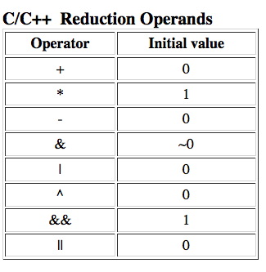
Algoritmos Paralelos
Dynamics of growing SMBHs in galaxy cores
REDUCTION:
Realiza una reducción de las variables en la lista. Para ello se copian las variables en cada thread. Finalmente, la reducción se aplica a todas las copias privadas de la variable compartida, y el valor final se escribe en la variable global compartida
reduction (operator: list)

Slide 39
Algoritmos Paralelos
Dynamics of growing SMBHs in galaxy cores
#include <omp.h>
main () {
int i, n, chunk;
float a[100], b[100], result;
/* Some initializations */
n = 100;
chunk = 10;
result = 0.0;
for (i=0; i < n; i++)
{
a[i] = i * 1.0;
b[i] = i * 2.0;
}
#pragma omp parallel for \
default(shared) private(i) \
schedule(static,chunk) \
reduction(+:result)
for (i=0; i < n; i++)
result = result + (a[i] * b[i]);
printf("Final result= %f\n",result);
}
Ejemplo de REDUCTION:
Iteraciones en el loop en paralelo se distribuyen en bloques del mismo tamaño a cada thread (SCHEDULE STATIC)
Al final del loop, todos los threads suman su valor a una variable global result, del master thread
Variables en el loop deben ser escalares (no arrays o estructuras), y deben ser declaradas SHARED

Slide 40
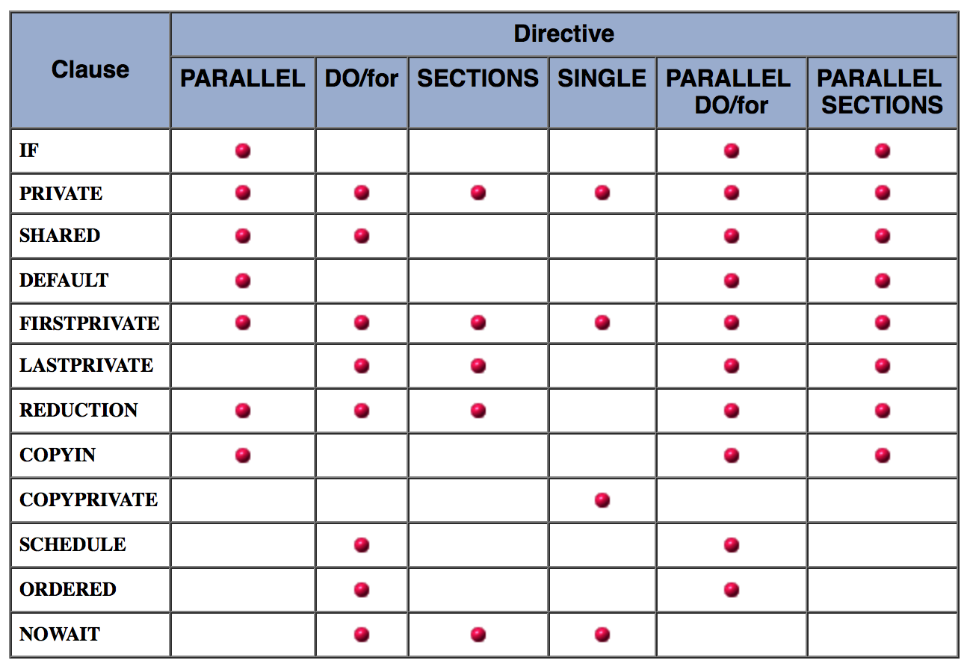
Algoritmos Paralelos
Dynamics of growing SMBHs in galaxy cores
Cláusulas en directivas OPENMP
Directiva que no aceptan
cláusulas:
MASTER
CRITICAL
BARRIER
ATOMIC
FLUSH
ORDERED
THREADPRIVATE

Slide 41
Algoritmos Paralelos
Dynamics of growing SMBHs in galaxy cores
Variables de entorno:
OMP_SCHEDULE
Se aplica solo a directivas DO, parallel for, y determinan el ordenamiento de iteraciones en el loop. I.e. setenv OMP_SCHEDULE “guided, 4 ”
OMP_NUM_THREADS
Número máximo de threads. I.e. setenv OMP_NUM_THREADS 8
OMP_DYNAMIC
Activa/desactiva ajuste dinámico del número de threads accesibles para ejecución de regiones en paralelo (TRUE/FALSE). I.e. setenv OMP_DYNAMIC_TRUE

Slide 42
Algoritmos Paralelos
Dynamics of growing SMBHs in galaxy cores
Variables de entorno:
OMP_PROC_BIND
Activa/desactiva threads ligados a procesos (TRUE/FALSE). I.e. setenv OMP_PROC_BIND TRUE
OMP_NESTED
Activa/desactiva paralelismo anidado (TRUE/FALSE). I.e. setenv OMP_NESTED TRUE
OMP_THREAD_LIMIT
Fija el número de threads a usarse en todo el programa. I.e.
setenv OMP_THREAD_LIMIT 8

Slide 43
Algoritmos Paralelos
Dynamics of growing SMBHs in galaxy cores
Variables de entorno:
OMP_STACKSIZE
Controla el tamaño del stack para (non-Master) threads creados. Se da en kilobttes. I.e.
setenv OMP_STACKSIZE 300K
setenv OMP_STACKSIZE 10M
setenv OMP_STACKSIZE 1G
setenv OMP_STACKSIZE 20000

Slide 44
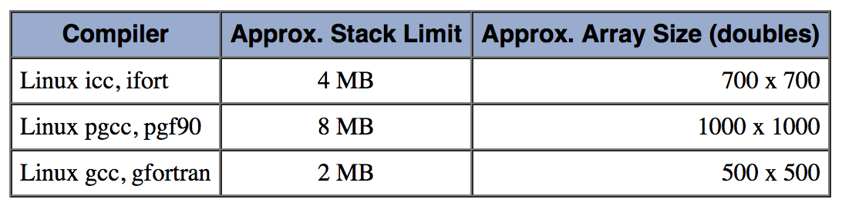
Algoritmos Paralelos
Dynamics of growing SMBHs in galaxy cores
Variables de entorno:
OPENMP standard no especifica el tamaño del thread por defecto
En ciertos casos, un programa tiene mejor performance si sus threads estan ligados a procesadores/núcleos
setenv OMP_PROC_BIND TRUE
setenv OMP_PROC_BIND FALSE

Slide 45
Algoritmos Paralelos
Dynamics of growing SMBHs in galaxy cores
Ejercicio 1: variables privadas
Escribir un programa que modifique dos variables privadas i=1,j=2 dentro de una directiva en paralelo, pero no cambie los valores de las variables originales.
Para ello, realize assert(*ptr_i == 1, *ptr_j ==2) dentro de la zona en paralelo, donde ptr_i=&i, y ptr_j=&j
Asimismo, realize un segundo assert (i ==1 && j==2) fuera de la region en paralelo.
Imprima los valores de i y j dentro y fuera de la región en paralelo, y observe como cambian los valores dentro pero no fuera.
Utilize 4 hilos para OPENMP

Slide 46
Algoritmos Paralelos
Dynamics of growing SMBHs in galaxy cores
Ejercicio 2: ordenamiento
Utilizar el constructor de sincronzación ORDERED para ordenar secuencialmente los índices de un array de 100 elementos, escritos de 5 en 5 y empezando de 0. Para ello declare ...for ORDERED ... antes del for loop que imprima los valores del array. No se olvide de declarar ... ORDERED justo antes de la impresion.

Slide 47
Algoritmos Paralelos
Dynamics of growing SMBHs in galaxy cores
Ejercicio 3: Variables compartidas/privadas y reducción
Reescribir el siguiente programa con solo las directivas OPENMP siguientes:
#pragma omp parallel , antes de inicializar a=0
#pragma omp for reduction (+,a) , antes del for
Observar el resultado de la suma luego de varios intentos. ¿Se mantiene el resultado y por qué?
#include <iostream>
int main () {
int a, i;
a = 0;.
for (i = 0; i < 10; i++) {
a += i;
}
Cout<<”La suma es: ”<<a<<endl;
}
}

Slide 48
Algoritmos Paralelos
Dynamics of growing SMBHs in galaxy cores
Ejercicio 4: Variables compartidas/privadas y reducción
Reescribir el programa con las directivas de sincronización OPENMP adecuadas, tal que:
a sea una variable compartida shared(a), e
i sea una privada private(i)
La inicialización de a se haga solo por el
master thread
La impresión de la suma la haga solo un thread
(directiva single)
Compruebe si el resultado es ahora correcto.
En caso contrario, ¿Donde sería adecuado incluir
una barrera y por qué? #pragma omp barrier
Escribir un programa similar para hallar el mínimo y el máximo de un array de 100 elementos generados aleatoriamente entre 1 y 99

